Slide 1
DATABASE SYSTEM CONCEPTS
第四章 中级SQL

Slide 2
提纲
4.1 连接表达式
4.2 视图
4.3 事务
4.4 完整性约束
4.5 SQL的数据类型与模式
4.6 授权
Notes:
1

Slide 3
连接关系
连接操作作用于两个关系并返回一个关系作为结果
一个连接操作是一个笛卡儿积，并且要求两个关系的元组满足某些匹配条件 它还指定在连接结果中出现的属性
Join操作通常用作from子句中的子查询表达式

Slide 4
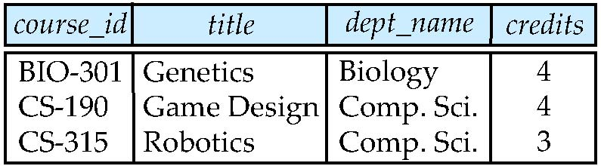
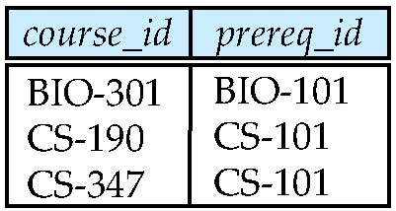
连接操作– 示例
关系 course
关系 prereq
观察到
CS-315 的prereq 信息丢失了，而且
CS-437 的course 信息丢失了

Slide 5
外连接
一个扩展的连接操作，避免了信息的损失
计算join，然后将一个关系中与另一个不匹配的元组添加到结果中
使用null 值

Slide 6
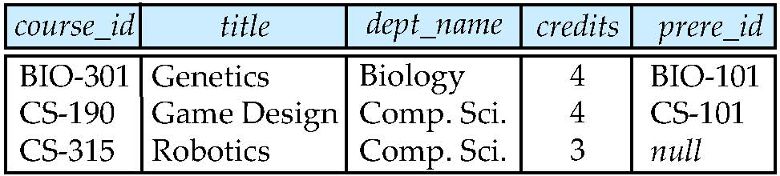
左外连接
course natural left outer join prereq

Slide 7
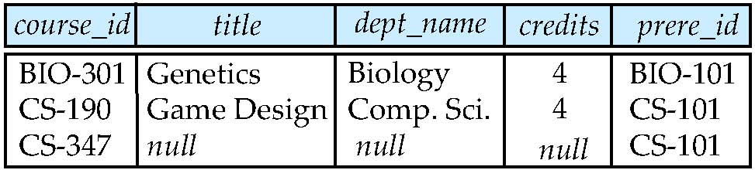
右外连接
course natural right outer join prereq

Slide 8
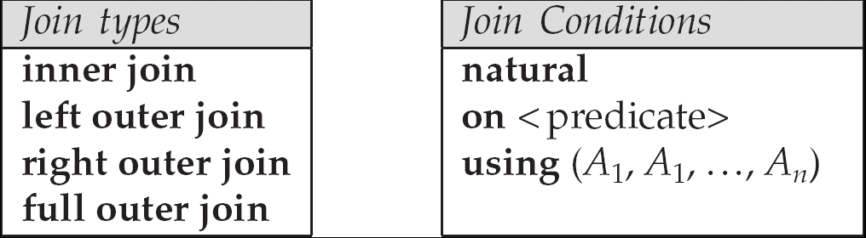
连接关系
连接操作将两个关系作为输入，并返回一个关系作为结果
这些额外的操作通常用作from子句中的子查询表达式
连接条件 – 规定了这两个关系中的哪些元组匹配，以及在连接结果中出现什么属性
连接类型 – 规定了对每个关系中（基于连接条件）不与其他关系中的元组相匹配的元组怎样处理

Slide 9
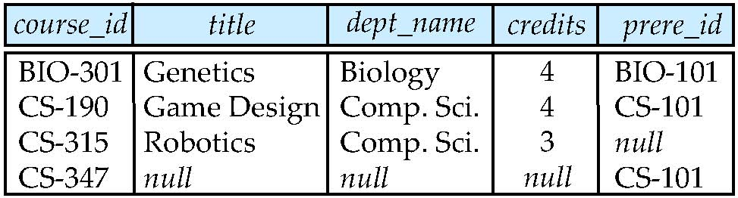
全外连接
course natural full outer join prereq

Slide 10
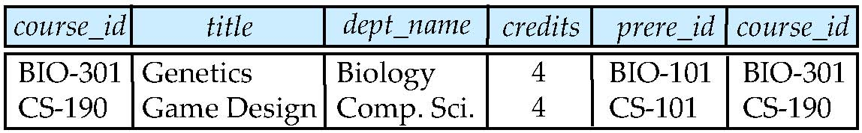
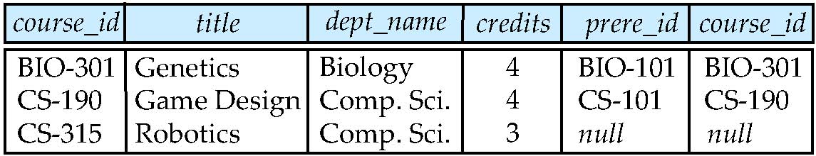
连接关系– 示例
course inner join prereq on course.course_id = prereq.course_id
上面的连接和自然连接的区别是什么?
course left outer join prereq on course.course_id = prereq.course_id

Slide 11
连接关系– 示例
course natural right outer join prereq
course full outer join prereq using (course_id)

Slide 12
外连接
-查询每个学生及其选修课程的情况包括没有选修课程的学生----用外连接操作
SELECT S.sno，sname，sex， age，dno，cno，score
FROM S，SC
WHERE S.sno = SC.sno(*)；

Slide 13
外连接
结果：
S.Sno sname sex age dno Cno score
001 李勇 男 20 CS 1 92
001 李勇 男 20 CS 2 85
001 李勇 男 20 CS 3 88
002 刘晨 女 19 IS 2 90
002 刘晨 女 19 IS 3 80
003 王敏 女 18 MA
004 张立 男 19 IS

Slide 14
外连接
在表名后面加外连接操作符(*)或(+)指定非主体表
非主体表有一“万能”的虚行，该行全部由空值组成
虚行可以和主体表中所有不满足连接条件的元组进行连接
由于虚行各列全部是空值，因此与虚行连接的结果中，来自非主体表的属性值全部是空值

Slide 15
SQL外连接练习
S
sno | sname
s1 | 张三
s2 | 李四
s3 | 王五
SC
sno | cno
s1 | c1
s1 | c2
s1 | c3
s1 | c4
s3 | c1
s3 | c2

Slide 16
SQL外连接练习
根据上一页数据，如果想得到下列结果，请写出相应的SQL
结果1： s.sno sname classcount
s1 张三 4
s2 李四 0
s3 王五 2
结果2： s.sno sname classcount
s1 张三 4
s3 王五 2
Notes:
结果一：
Select s.sno,sname,count(cno) as classcount from
S,SC
where s.sno=sc.sno(*)
group by s.sno,sname
结果二:
Select s.sno,sname,count(*) as classcount from
S,SC
where s.sno=sc.sno
group by s.sno,sname

